Slide 1
Урок по окружающему миру.

Slide 2
Соедините:
Иван
Грозный
1. Киевская
Русь
Москва
2. Московское
государство
Ярослав
Мудрый
Киев
?
?
3. ?

Slide 3
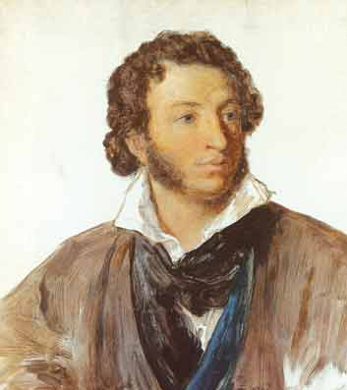
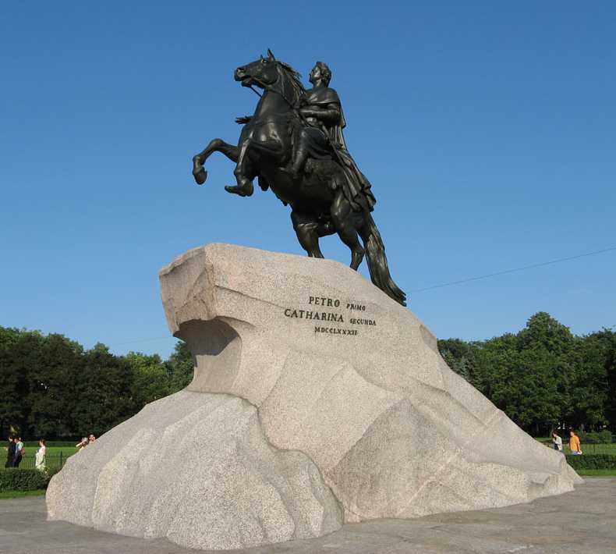
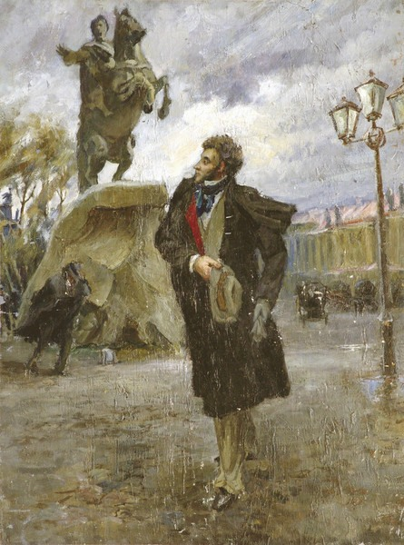
А.С.Пушкин
Поэма:
«Медный всадник»

Slide 4
Тема урока:
Как возник наш город –
Санкт-Петербург?

Slide 5
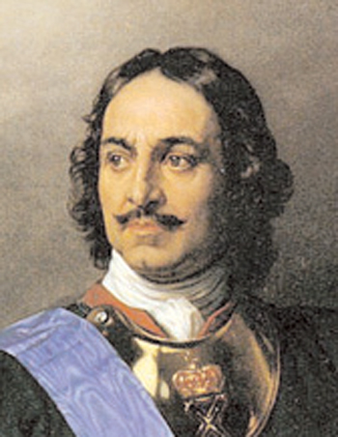
Город Санкт- Петербург
Пётр Великий
30 мая 1672 года —28 января 1725 года)

Slide 6
Решите кроссворд:
П ё т р
1
2
3
4
5
6
7
б о т и к
В е л и к и й
П е т р у ш а
М е н ш и к о в
п о т е ш н ы е
а с с а м б л е и

Slide 7
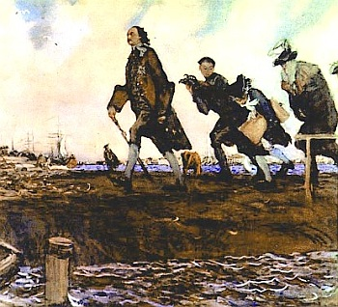
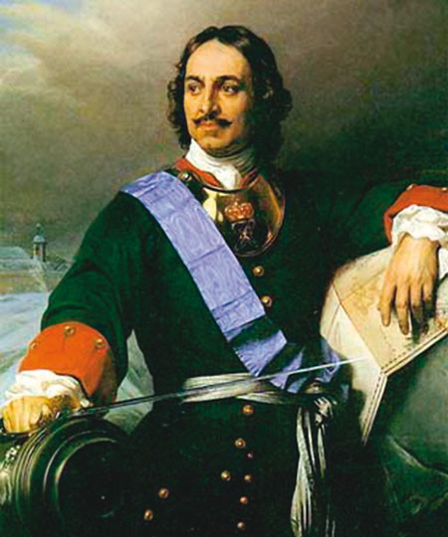
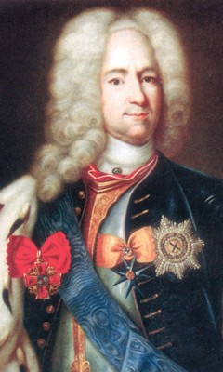
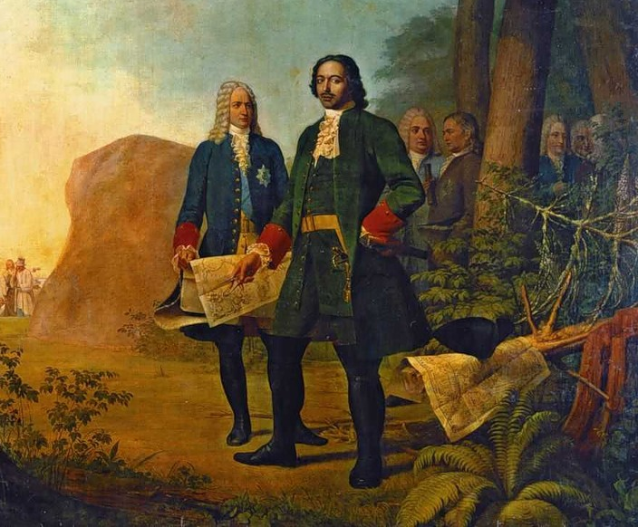
Пётр Великий
и
Александр Меншиков

Slide 8
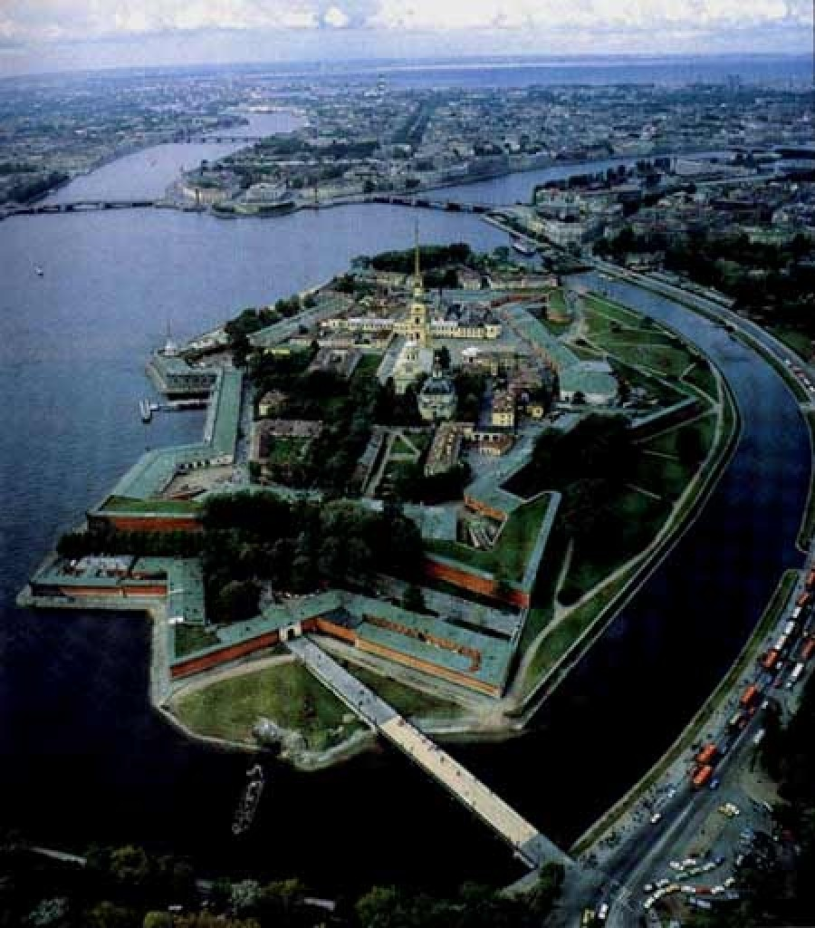
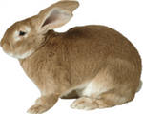
Разгадайте ребус:
Ц=Ч
ий
Заячий остров

Slide 9
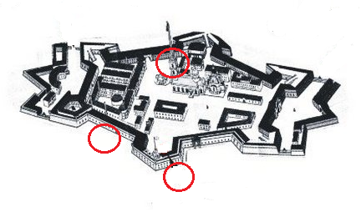
Петропавловская
крепость
2
1
3

Slide 10
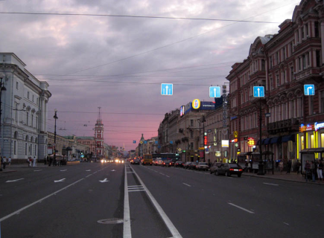
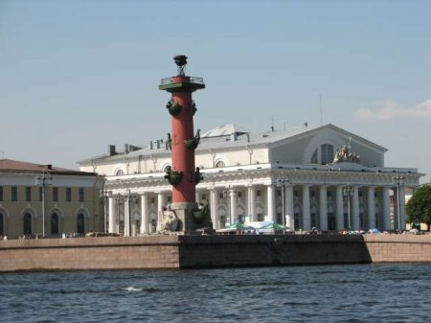
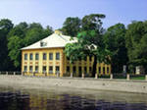
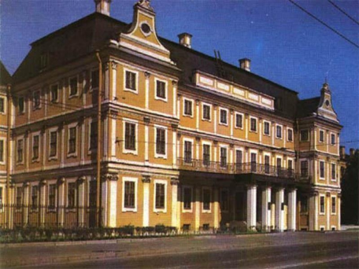
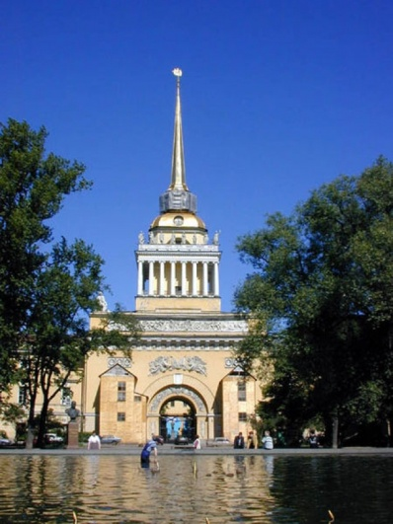
Благоустройство
Санкт-Петербурга

Slide 11
Правители:
Ярослав
Мудрый
1. Киевская
Русь
Киев
Иван
Грозный
2. Московское
государство
Москва
Российская
империя
Санкт-
Петербург
Пётр 1

Slide 12
Спасибо за внимание!

